Slide 1
VanillaJS
LABB 1
Webbutveckling med Javascript
24 mars 2022

Slide 2
Labb 1
Labben ska lämnas in senast fredagen den 24 mars kl 23.59.59
Inlämningen görs genom att ladda upp en zipfil döpt med namn och “labb1” till portalen.
Denna labb ger som högst betyget G (godkänt)

Slide 3
Uppgift
Uppgiften är att bygga en TV-tablåsida med JavaScript
Se YouTube-demo av funktionalitet
HTML och CSS finns redan tillgängligt
Ni ska skriva den JavaScript som krävs för att få sidan funktionell
All JavaScript ska vara ”vanilla”, man får alltså inte använda några ramverk (t.ex. jQuery)

Slide 4
Funktionalitet
Sidan laddar in tablå-data från ett ”api” (i detta fall .json-filer)
Utifrån den inladdade datan ritas en dynamisk HTML-lista ut som visar upp TV-program och vilken tid de går
Programmen ska vara sorterade i tidsordning
Endast program som ej har visats ska synas
För att visa tidigare program, klickar man på ”Visa tidigare program”
När ingen data är inladdad visas en ”laddnings”-bild
Sidan har en hamburger-ikon som expanderar en sidomeny
När sidomenyn är öppen ändras ikonen till ett kryss
I sidomenyn kan man välja TV-kanal
Vald TV-kanals namn står i H1-an samt bestämmer vilken json-fil som tablå-datan laddas ifrån

Slide 5
Tips
Gör en funktion i taget – försök dela upp - och gör en plan
Spara det svåraste till sist
Använd gärna Git så att du kan backa till en ”säker punkt”…
…eller gör en backup när allt funkar och du ska vidareutveckla

Slide 6
Tips

Slide 7
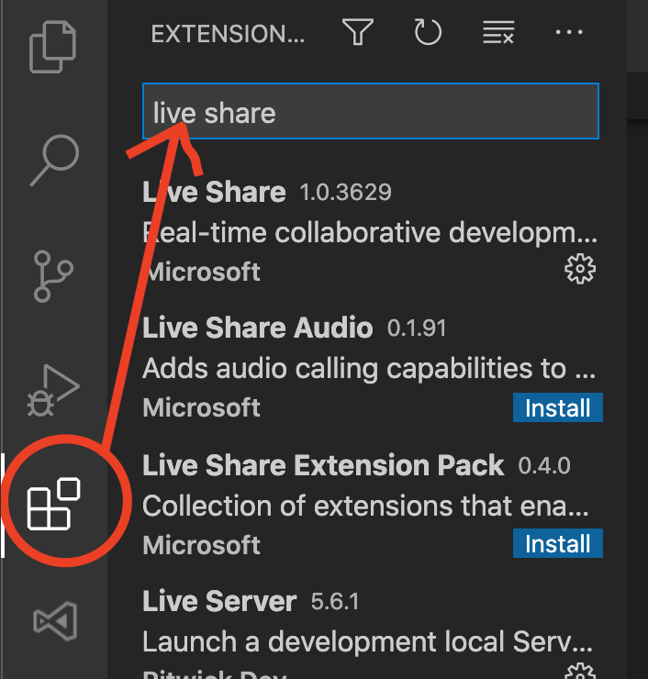
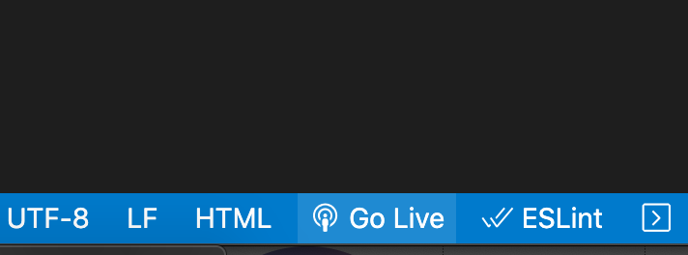
Visual Studio Code
Ladda ner koden
Öppna i VSCode
Live Server Extension
Ladda ner tillägget
Starta genom att klicka ”Go Live” längst nerr till höger i VSCode

Slide 8
Dela upp uppgiften
Sidomeny (utan animation)
Ändra H1 när man gör ett val
Hämta data med fetch -> skriva ut med console.log
Sortera hämtad data på tid
Skapa en render()-funktion som kombinerar ihop data+html i en sträng -> skriv ut med innerHTML

Slide 9
Dela upp uppgiften, forts.
6. Visa upp ’loading.gif’ om ingen data har laddats
7. Filtrera så att bara program i framtiden visas
8. Lägg till ListItem högst upp ”Visa tidigare program”, när man klickar ska alla program från morgon till kväll

Slide 10
Frågor?

Slide 11
Lycka till!

